Slide 1

ПРАВИЛА ПРИЁМА ДЕТЕЙ
В 1 КЛАСС

Slide 2

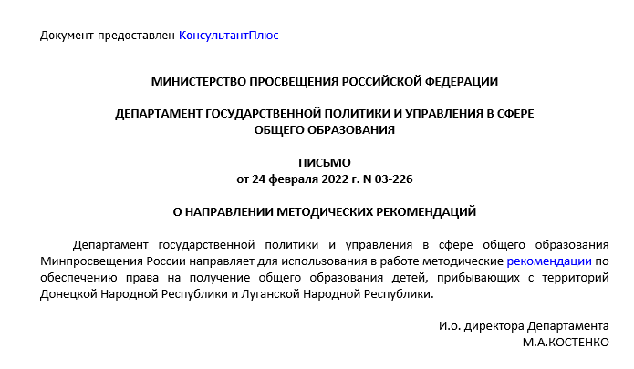
Федеральные НПА, регламентирующие прием в общеобразовательные организации
Федеральный закон от 29.12.2012 № 273-ФЗ «Об образовании в Российской Федерации»;
Порядок приема детей на обучение по программам начального общего, основного общего и среднего общего образования, утвержденный Приказом Министерства просвещения РФ от 02.09.2020 г. № 458, ПРИКАЗ
от 4 марта 2025 г. №171 о внесении изменений в порядок приема на обучение по образовательным программам начального общего, основного общего и среднего общего образования, утвержденный Приказом Министерства Просвещения Российской Федерации от 2 сентября 2020 г. № 458;
Федеральный закон от 17.02.2023 № 19-ФЗ «Об особенностях правового регулирования отношений в сферах образования и науки в связи с принятием в Российскую Федерацию Донецкой Народной Республики, Луганской Народной Республики, Запорожской области, Херсонской области и образованием в составе РФ новых субъектов - Донецкой Народной Республики, Луганской Народной Республики, Запорожской области, Херсонской области и о внесении изменений в отдельные законодательные акты Российской Федерации»;
письмо Министерства просвещения РФ от 24.02.2022 г. № 03-226 «О направлении методических рекомендаций по обеспечению прав на получение общего образования детей, прибывающих с территорий ДНР и ЛНР»;
письмо Министерства просвещения РФ и Федеральной службы по надзору в сфере образования и науки от 3 ноября 2022 г. №№ АБ-3389/10, 02-333 «Об организации обучения детей»
! Основной принцип - общедоступность
! Обеспечить прием всех граждан, которые имеют право на получение общего образования

Slide 3
Особенности приема в 1 класс
Обучение в начальной школе начинается с 6 лет 6 месяцев (при отсутствии противопоказаний по состоянию здоровья, но не позже 8 лет
Для обучения в более раннем или позднем возрасте требуется:
письменное заявление родителей (законных представителей)
разрешение учредителя школы
Запрещается проводить индивидуальный или конкурсный отбор в любой форме (статья 67 273-ФЗ «Об образовании в Российской Федерации)
3

Slide 4
Муниципальное бюджетное общеобразовательное учреждение «Средняя общеобразовательная школа №2» г. Альметьевска Республики Татарстан г.Альметьевск:
ул. Советская, д.183, 185,187, 189, 191, 193,
ул. Чапаева, д.5, 6,
ул. Чернышевского, д.10,18- 38,39,40,
ул. Толстого, д.1-9,11,13,15,
ул. Белоглазова, д.18,19, 20, 22,23,23/1, 24, 26, 28, 30,31, 33, 37, 39а,41а,42,43,46,
ул. Валеева, д.2, 4, 6, 8, 10, 12, 14, 16,
ул. Чехова, д.1,3,5,7,9,11-22,23а,24-26а,28,30,34,36,38.
ул. Маяковского, д. 24, 25,28, 30, 31,32, ул. К.Цеткин, 36,36а.

Slide 5
Прием на обучение детей с ОВЗ
Дети с ОВЗ принимаются на обучение по адаптированным образовательным программам только с согласия родителей (законных представителей) и на основании рекомендаций ПМПК (в заключении определяется вид АООП)
5

Slide 6
Места в образовательные организации предоставляются
Во внеочередном порядке
Преимущественное право
В первоочередном порядке
П.9 в образовательные организации, имеющие интернат
- детям работникам прокуратуры
- детям судей
детям сотрудников следственного комитета
П.9.1 Детям военнослужащих и детям граждан, пребывавших в добровольческих формированиях, погибших (умерших) при выполнении задач в СВО либо позднее указанного периода, но вследствие увечья (ранения, травмы, контузии) или заболевания, полученных при выполнении задач в ходе проведения СВО, в том числе усыновленным (удочеренным) или находящимся под опекой или попечительством в семье, включая приемную семью и патронатную семью. по месту жительства их семей
- детям, в те образовательные организации, в которых обучаются их полнородные и неполнородные братья и (или) сестры, усыновленных (удочеренных) или находящихся под опекой или попечительством в семье, включая приемные семьи).
детям военнослужащих (внимание мобилизованные в СВО, в том числе усыновленным (удочеренным) или находящимся под опекой или попечительством в семье, включая приемную семью и патронатную семью)
детям сотрудников полиции,УФСИН, таможенных органов, пожарной службы
по месту жительства их семей
6

Slide 7

Сроки приема документов
1 этап – 1.04. - 30.06
- для детей имеющих:
внеочередное право
первоочередное право
преимущественное право;
- проживающих на закрепленной территории.
2 этап – 7.07-5.09 для детей:
- не проживающих на закрепленной территории
7

Slide 8




ПРИЕМ В ПЕРВЫЕ КЛАССЫ ОБРАЗОВАТЕЛЬНЫХ УЧРЕЖДЕНИЙ
Начало приема заявлений – 01.04.2025
электронной форме посредством ЕПГУ
электронной форме посредством ЕПГУ
ОО
устанавливает график
через операторов
почтовой связи
лично в
образовательную организацию
лично в
образовательную организацию
через операторов почтовой связи общего пользования заказным письмом с
уведомлением о вручении
региональных государственных информационных систем субъектов РФ

Slide 9
ПРИЕМ В ПЕРВЫЕ КЛАССЫ ОБРАЗОВАТЕЛЬНЫХ УЧРЕЖДЕНИЙ
Исчерпывающий перечень документов согласно Порядку 458 (п.26):
Для зачисления в первый класс образовательной организации на следующий учебный год заявителем представляются копии следующих документов:
заявление по форме, установленной образовательной организацией;
свидетельство о рождении ребенка;
свидетельство о рождении полнородных и неполнородных брата и (или) сестры (в случае использования права преимущественного приема на обучение по образовательным программам начального общего образования ребенка в государственную или муниципальную образовательную организацию, в которой обучаются его полнородные и неполнородные брат и (или) сестра);
документ о регистрации ребенка по месту жительства или по месту пребывания на закрепленной территории или справка о приеме документов для оформления регистрации по месту жительства (в случае приема на обучение ребенка, проживающего на закрепленной территории);
документ, подтверждающий право внеочередного, первоочередного или преимущественного приема на обучение в государственные образовательные организации (справку с места работы родителя(ей) (законного(ых) представителя(ей) ребенка, справку с военкомата, справку уполномоченного органа, решение суда и т.д.);
заключение психолого-медико-педагогической комиссии (при наличии);
разрешение о приеме в первый класс образовательной организации ребенка до достижения им возраста шести лет и шести месяцев или после достижения им возраста восьми лет (при зачислении ребенка на обучение в первый класс до достижения им возраста шести лет и шести месяцев или после достижения им возраста восьми лет)

Slide 10

Подтверждающие документы:
Преимущественное право:
Паспорт родителя (законного представителя).
Свидетельства рождения детей (полнородных и неполнородных братьев и сестер, усыновленных (удочеренных) или находящихся под опекой или попечительством в семье, включая приемные семьи).
Внеочередное и первоочередное право:
Справка с места работы родителя (законного представителя).
Справка из военкомата для мобилизованных.
10

Slide 11
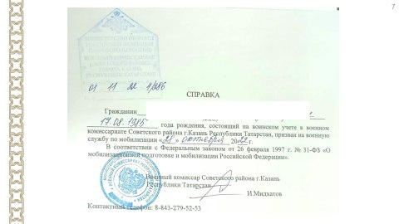
При необходимости по указанному телефону можно проверить подлинность справки или сделать письменный запрос

Slide 12

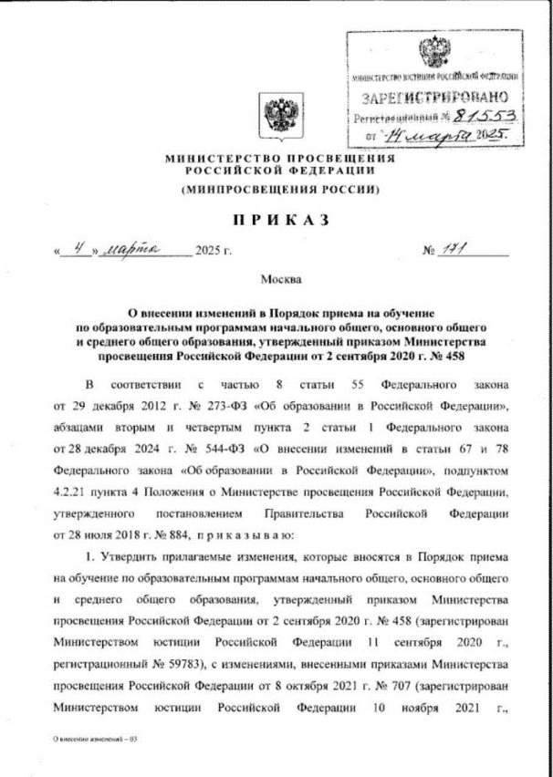
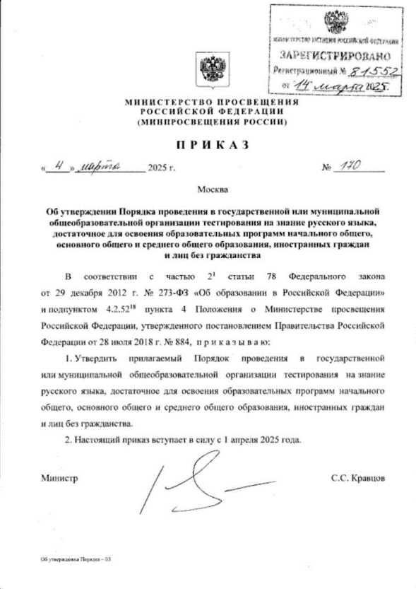
Изменения в Порядке Приема
Тестирование на знание русского языка для иностранных граждан и лиц без гражданства
Порядок приема для иностранных граждан и лиц без гражданства

Slide 13
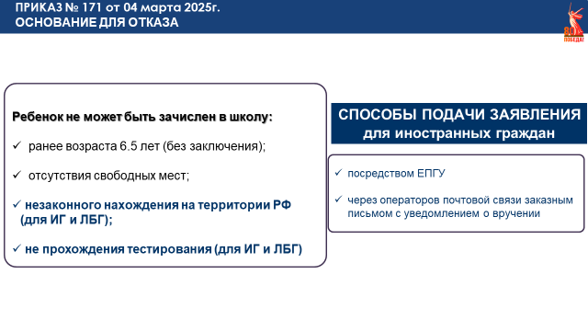

Slide 14

ПЕРЕЧЕНЬ ДОПОЛНИТЕЛЬНЫХ ДОКУМЕНТОВ ДЛЯ ИНОСТРАННЫХ ГРАЖДАН
копии документов, подтверждающих родство заявителя;
копии документов, подтверждающих законность нахождения ребенка и его законного представителя на территории России (действительные вид на жительство, либо разрешение на временное проживание, либо разрешение на временное проживание в целях получения образования, либо визу и (или) миграционную карту, либо иные предусмотренные законом или международным договором России документы, подтверждающие право иностранного гражданина или лица без гражданства на пребывание (проживание) в России);
копии документов, подтверждающих прохождение государственной дактилоскопической регистрации ребенка;
копии документов, удостоверяющих личность ребенка;
копии документов, подтверждающих присвоение родителю ИНН;
медицинское заключение об отсутствии у ребенка инфекционных заболеваний, представляющих опасность для окружающих;
_____________________________________________________________________________________________________________
копии документов, подтверждающих осуществление родителем трудовой деятельности (при наличии);
копии документов, подтверждающих изучение русского языка ребенком в образовательных организациях иностранного (иностранных) государства (государств) (со 2 по 11 класс) (при наличии);
копия СНИЛС родителя (при наличии), а также СНИЛС ребенка (при наличии).
Все документы представляются на русском языке или вместе с заверенным в установленном порядке переводом на русский язык.

Slide 15
АЛГОРИТМ ДЕЙСТВИЙ ШКОЛЫ
Школа в срок не более 5 рабочих дней проверяет комплектность документов;
Если комплект неполный - возвращает заявление БЕЗ РАССМОТРЕНИЯ;
Если представлен полный комплект документов, школа в течение 25 рабочих дней проверяет их достоверность;
После проверки достоверности документов ребенок направляется
в тестирующую организацию;
Информация о направлении на тестирование направляется по адресу, указанному в заявлении о приеме на обучение, и в личный кабинет ЕПГУ;
Одновременно школа уведомляет тестирующую организацию в электронной форме через ЕПГУ.

Slide 16
ПОСЛЕ ПРОХОЖДЕНИЯ ТЕСТИРОВАНИЯ
Тестирующая организация в течение 3-х дней после тестирования уведомляет школу о результатах
Информация о результатах тестирования и рассмотрения заявления о приеме на обучение направляется по адресу (почтовый или электронный), указанному в заявлении о приеме на обучение, и в личный кабинет ЕПГУ
Школа издает приказ о приеме в течение 5 рабочих дней после официального поступления информации об успешном прохождении тестирования
(для 2 этапа)

Slide 17
Сроки принятия решения о зачислении ребенка
1 этап - Зачисление оформляется приказом образовательного учреждения в течение 3 рабочих дней после завершения приема документов (с 1 по 3 июля).
2 этап - Зачисление оформляется приказом образовательного учреждения в течение 5 рабочих дней после подачи заявления и пакета документов.
! Приказы о зачислении в первый класс размещаются на информационном стенде ОО в день их издания. На сайте не размещаем!
! Посещение детьми занятий по подготовке к школе не является преимущественным правом при зачислении в ОО.
! Отказ в приеме – только при отсутствии свободных мест.
17

Slide 18
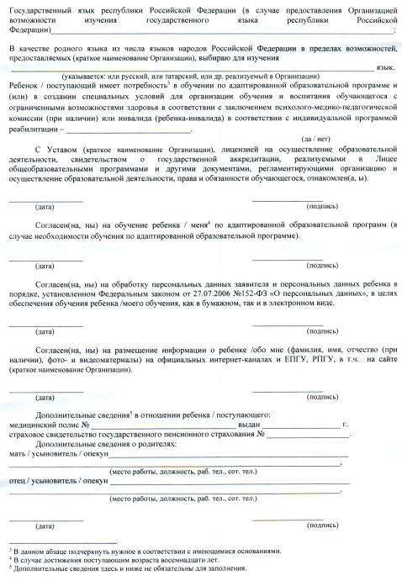
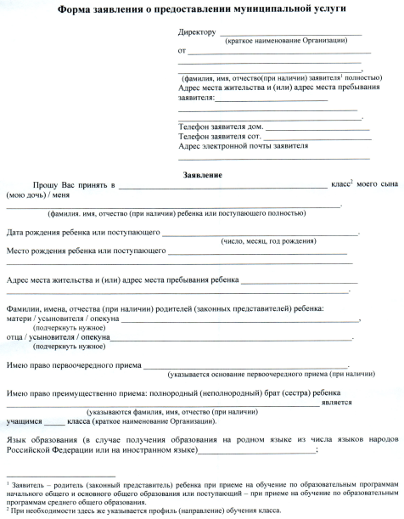
Образец заявления . Утверждается Локальным актом ОО! Размещается на сайте ОО!
! Если в общем заявлении прописали выбор родного языка, то отдельное заявление не нужно.
18
!п.26 Приказа 458

Slide 19
Создание заявления о зачислении в 1-й класс в ОО в системе ЕПГУ

Slide 20
Кто может записаться в первую волну
Дети проживающие на закрепленной за школой территории.
Дети, старшие братья или сестры которых учатся в выбранной школе.
Дети военнослужащих.
Дети сотрудников полиции и органов внутренних дел ФСИН, ФССП, ФТС, противопожарной службы.
Дети судей, прокуроров, сотрудников Следственного комитета, если они поступают в школу с интернатом.
Подробный перечень льгот, дающих право на зачисление в первый класс в первую волну приведен в приказе Минпросвещения от 02.09.2020 №458

Slide 21
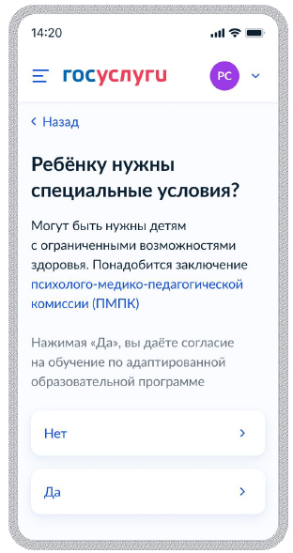
Специальные условия для ребенка
ПМПК – психолого-медико-педагогическая комиссия. Ее заключение подтверждает ограниченные возможности здоровья ребенка.
С такими детьми занимаются по адаптированной программе и предоставляют им специальные условия при обучении.
Заключение ПМПК нужно будет предоставить при зачислении.
Заключение ПМПК должно действовать к моменту начала обучения в школе.

Slide 22
Иностранные заявители
Документами подтверждающими право ребенка находиться в России, могут быть:
– вид на жительство (ВНЖ) – для детей, постоянно проживающих в России
– разрешение на временное проживание (РВП) – для детей, временно проживающих в России
– виза или миграционная карта – для детей, временно пребывающих в России
При заполнении заявления необходимо будет указать:
– Серия свидетельства о рождении иностранного образца
– Номер свидетельства о рождении иностранного образца
– Кем выдано свидетельство о рождении иностранного образца
– Когда выдано свидетельство о рождении иностранного образца

Slide 23

Какие документы нужно приложить к заявлению при подаче через портал
При подаче заявления через Госуслуги прикладывать документы НЕ нужно — необходимо только заполнить пустые поля в форме заявлении (вам могут понадобиться данные из некоторых документов), при этом, часть полей заполнится автоматически — на основании информации, имеющейся в личном кабинете на портале Госуслуг.
После направления школой уведомления о зачислении необходимо будет принести оригиналы документов лично (о времени и сроках предъявления оригиналов документов вас уведомит школа).

Slide 24
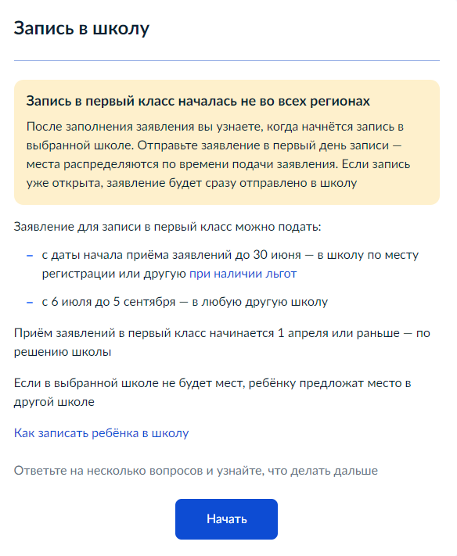
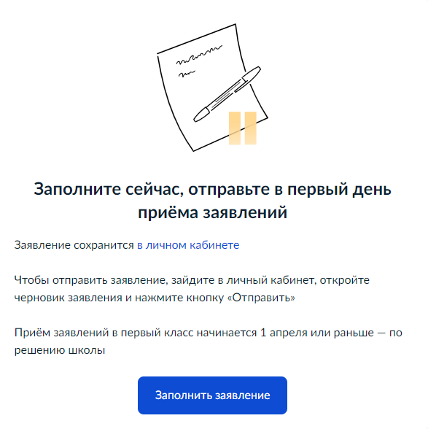
Начало

Slide 25
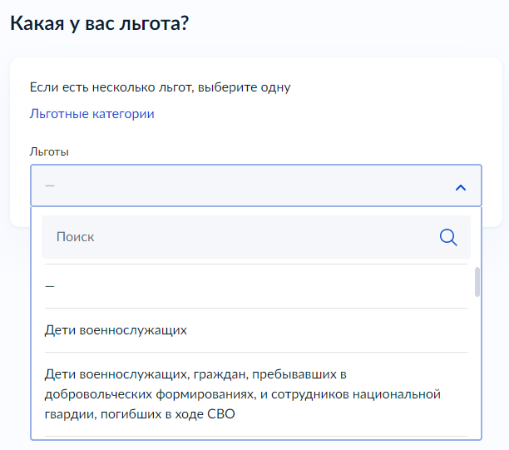
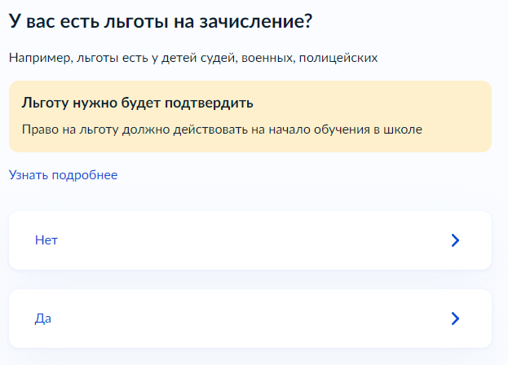
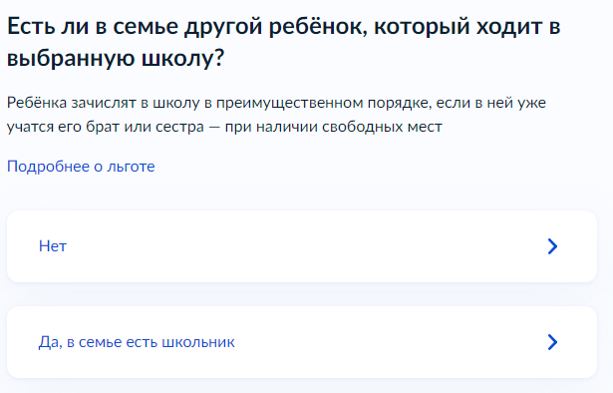
Наличие/отсутствие льгот
Да
Нет

Slide 26
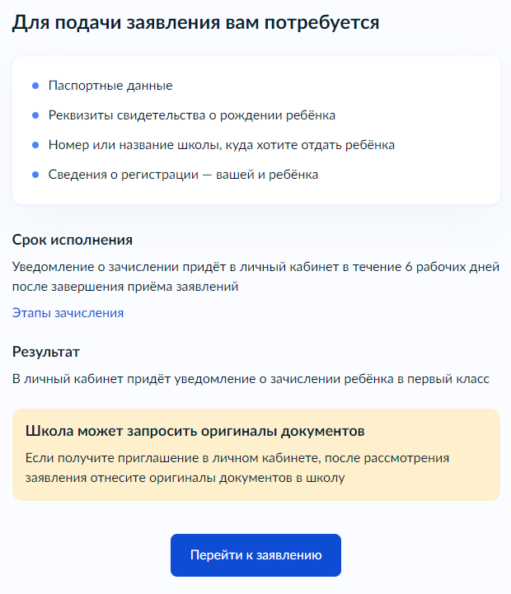
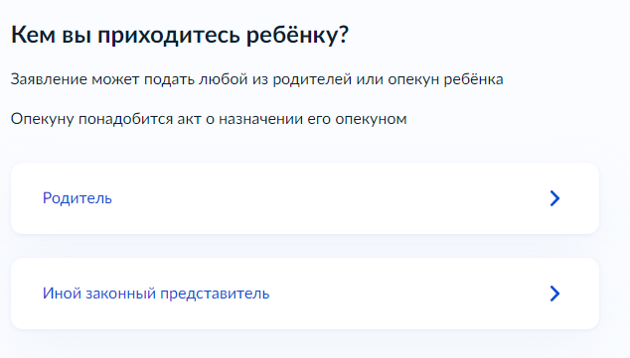
Выбор родства

Slide 27
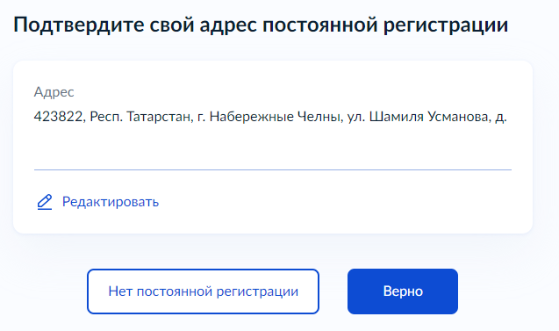
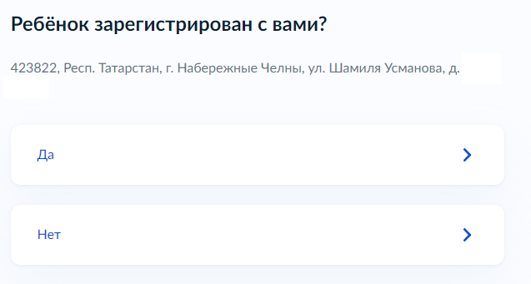
Адрес регистрации

Slide 28
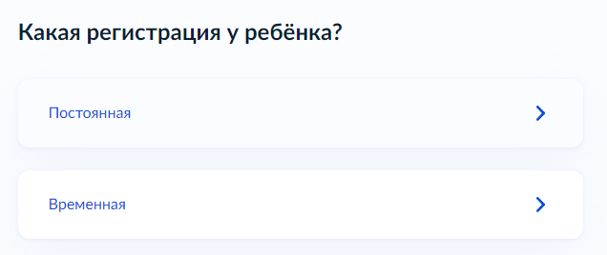
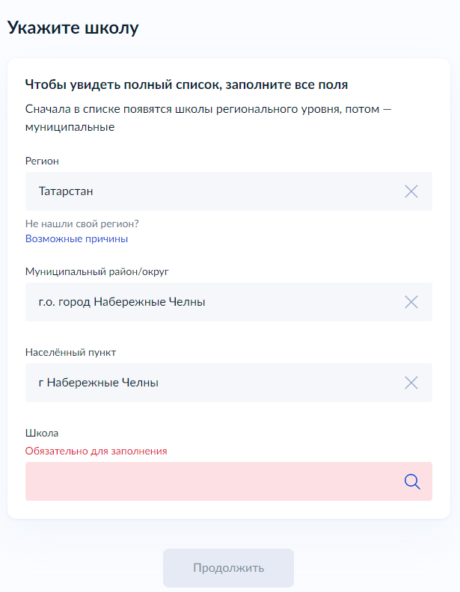
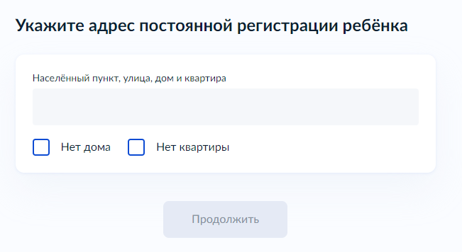
Адрес регистрации

Slide 29
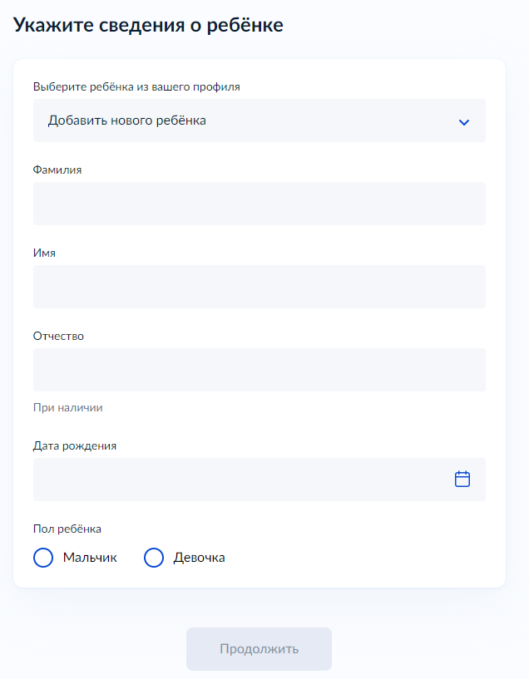
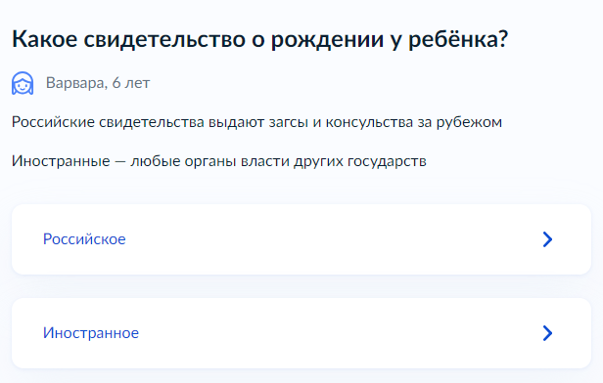
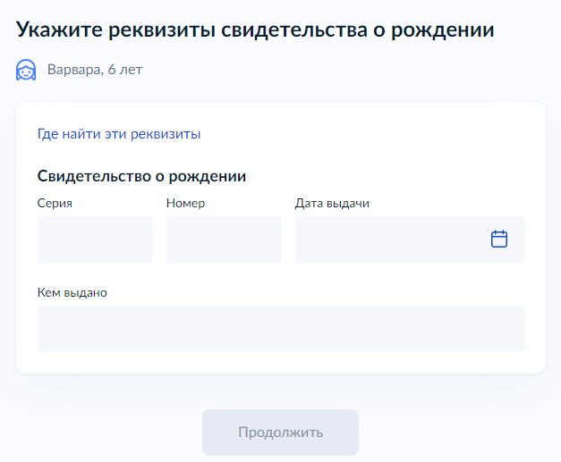
Информация о ребенке

Slide 30
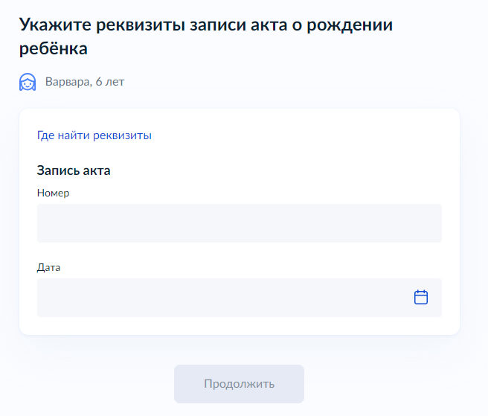
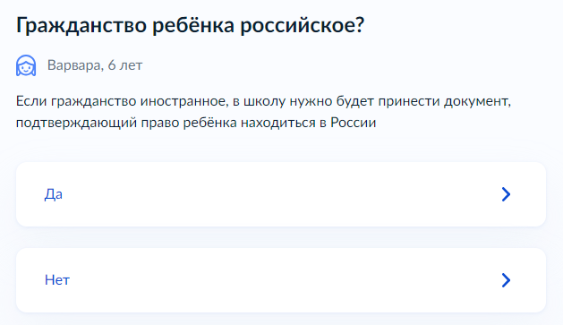
Информация о ребенке

Slide 31
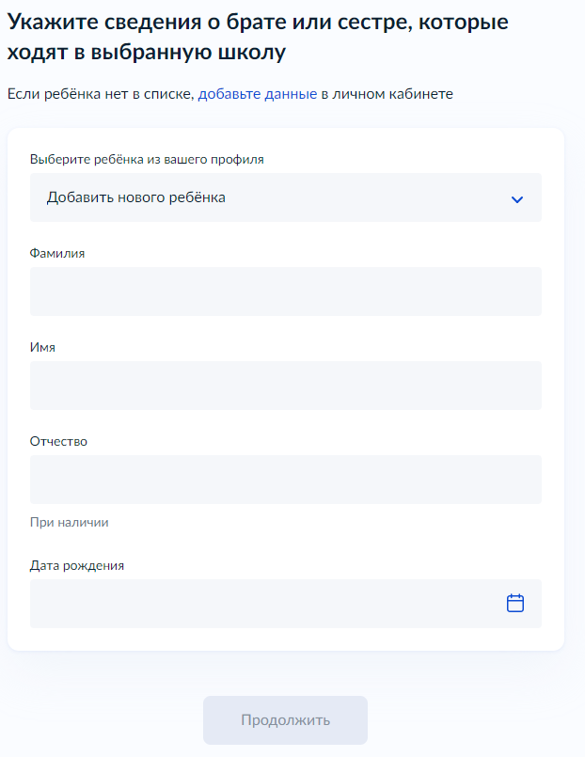
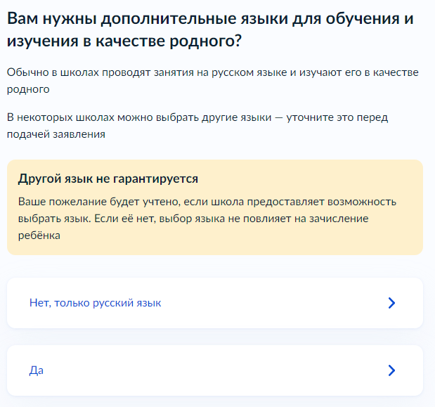
Информация об обучении

Slide 32
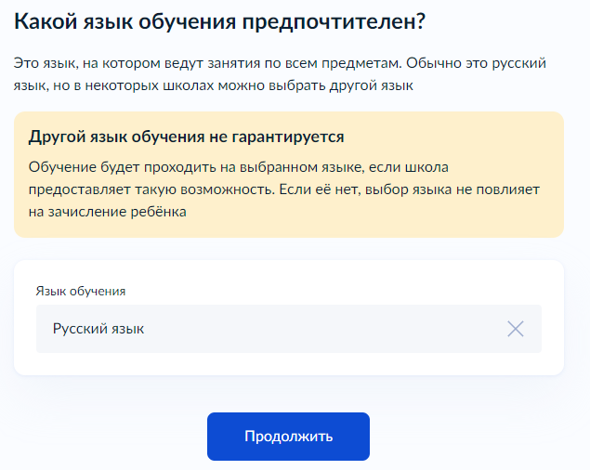
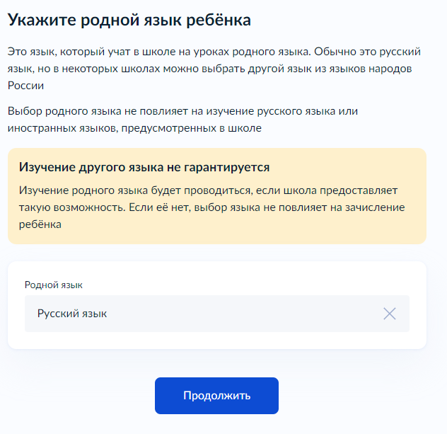
Информация об обучении

Slide 33
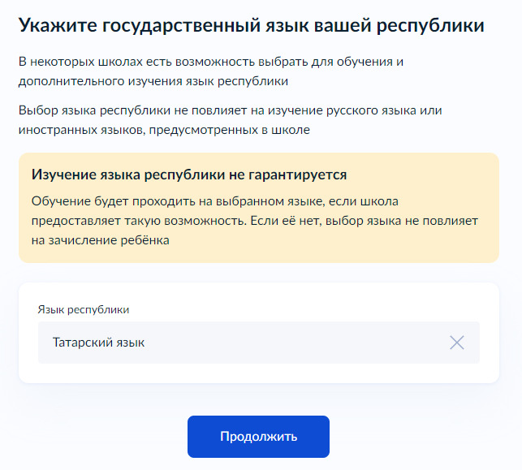
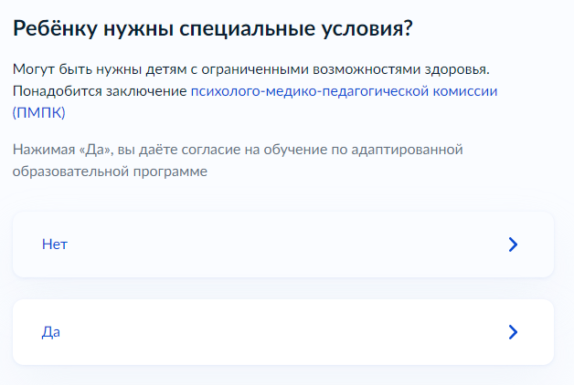
Информация об обучении

Slide 34
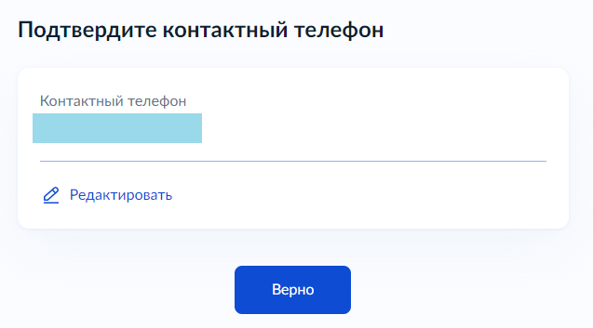
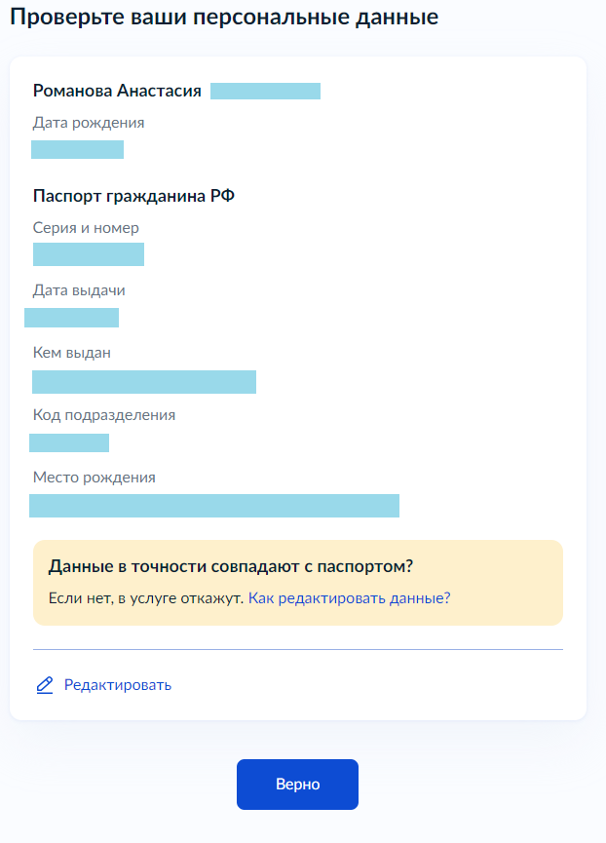
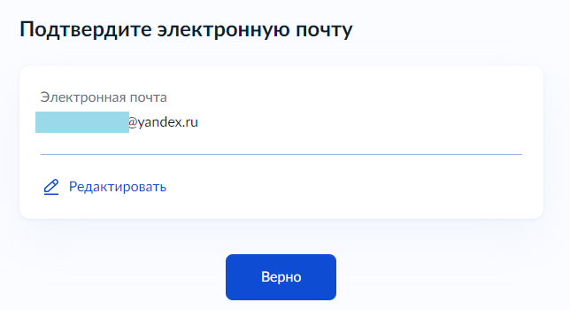
Подтверждение данных

Slide 35
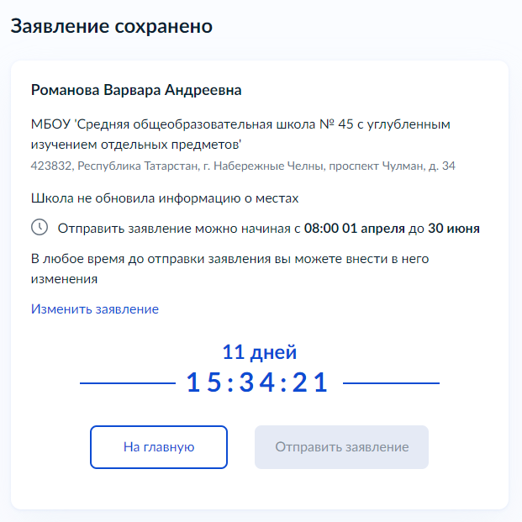
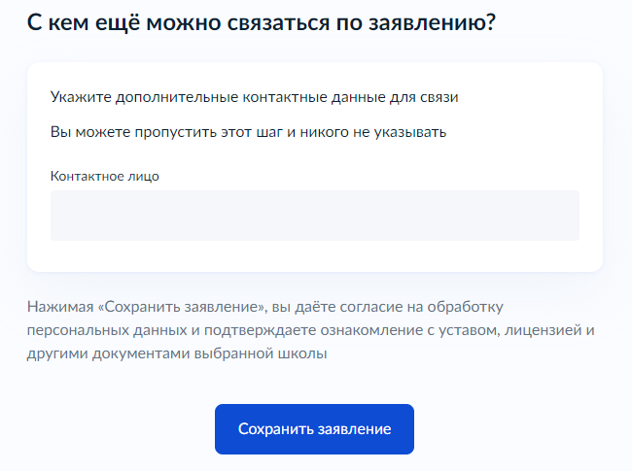
Отправка заявления

Slide 36

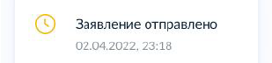
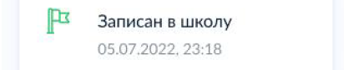
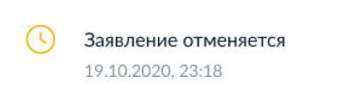
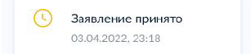
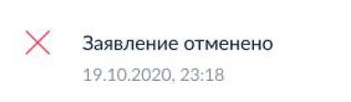
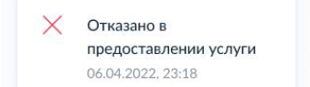
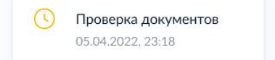
Статусы заявлений

Slide 37
Спасибо за внимание!

